Slide 1
Выполнила: Кочеткова Евгения ученица 4 класса УНГ Руководитель: Кривошапкина В.В.
Муниципальное бюджетное учреждение дополнительного образования «Центр развития детского творчества «Пегас» МО «Оймяконский улус (район)» Проектно – исследовательская
работа на тему:Традиции и культура народов Республики Саха (Якутии)

Slide 2
Объект: обычаи и традиции народов Якутии.
Предмет: истоки возникновения и роль обычаев и традиций в современной жизни.

Slide 3
Вид проекта: информационный.
Срок реализации: краткосрочный (1 год).
Состав участников: индивидуальный.
База: МБУ ДО «ЦРДТ «Пегас».

Slide 4
1. Обоснование выбора.
Изучить разные литературные источники, взяв интервью у знатоков обрядов и традиций народов Якутии, можем выдвинуть собственную гипотезу о возникновении обычаев и праздников народов Якутии:
Считаю, что это народ, будучи безграмотным, верил силам природы. Поэтому они обожествляли огонь, солнце, море, медведя, коня,…
Вера передавалась из поколения поколению, и до наших дней дошли традиционные праздники,культура но уже измененные современной жизнью.
Своей работой мы подтвердим выдвинем нужную информацию.

Slide 5
Я не случайно для своего проекта выбрала тему «Традиции и культура народа Республики Саха (Якутия)» потому, мы живем в Якутской земле и мы должны знать и уважать культуру и традиции нашего края. Также люди пытались украсить и свое жилище, придумывая всевозможные картины, фрески, статуэтки, панно и т.д. Для этого они использовали различные материалы: дерево, глину, ткань, металлы, стекло и еще множество других. Их цена менялась так же, как и уровень развития человечества. Одним из самых экономичных материалов в современно мире является бисер, он доступен практически всем. Чтобы изготавливать изделия из бисера не требуется специальная подготовка, а достаточно лишь фантазии.

Slide 6
Проблема:
У современных детей мало знаний и представлений о своей стране, о людях разных национальностей живущих в ней, об их культуре и традициях.
Причина:
Отсутствие разработанных методических материалов по патриотическому воспитанию, сведение патриотического воспитания лишь к одному хотя и важному аспекту, связанным с будущей военной службой; недостаточное освещение СМИ патриотического воспитания

Slide 7
Ожидаемые результаты:
Узнать отношение населения к малым жанрам культуры, ьрадиции в нашей местности;
Сделаю выводы, а правда ли малые жанры фольклора являются «сближающим звеном» между поколениями и служат важным моментом в воспитании и формировании личности подрастающего человека.
Выявить, каким образом можно возбудить интерес к традициям и культуре;
Организовать ряд фольклорных мероприятий, направленных на решение поставленной нами задачи.

Slide 8
Актуальность.
Якутия! Ты лесами покрытая. Якутия - в ожерелье звезд. Якутия! Над тобой небо синее. Край суровый, таежный Мы любим до слез! Современная Якутия – край высокоразвитый. История нашей Родины свидетельствует о том, что во все времена одним из основных факторов, обеспечивающих сплоченность народа, помогавших ему преодолеть трудности и невзгоды, был патриотизм — любовь к Родине, своему народу, а также стремление своими действиями служить интересам Отечества, защищать его от врагов. Патриотизм представляет собой сложное и многогранное явление. Будучи одной из наиболее значимых ценностей общества, он интегрирует в себе социальные, духовно-нравственные, культурные, исторические компоненты, в известной степени является естественным инстинктом самосохранения любой нации. Патриотизм вступает в единстве глубочайшего духовного освоения истории и культуры своего народа и активно-деятельного участия в решении важнейших проблем современного общества.

Slide 9
Формы работы
Совместный досуг родителей, детей, воспитателей «Обрядовые праздники. Национальные игры предков».
Совместное создание фото коллажа «Вот так живут в Якутии!» всех участников проекта.
Презентация альбома по патриотическому воспитанию «Якутия одна из республик нашей Родины».

Slide 10
Цель:
Изучение обычаев и традиций народов Якутии, определение их роли в современной жизни

Slide 11
Задачи:
- изучить литературу по выбранной теме;
- взять интервью у людей, знающих обряды старины;
- систематизировать и обобщить собранный материал;
- оформить результаты поисковой работы.

Slide 12
Новизна:
В объединении различных видов творческой деятельности (пение, танец, игра на старинных народных инструментах), интеграции, театрализации народных праздников, сказок, эпосов и обрядов.

Slide 13
Гипотеза
Я считаю, что культура народа саха интересен, актуален и в наши дни, и совершенно реально возродить интерес к традициям и культуре у молодого поколения.

Slide 14
Айыы – верования древних якутов

Slide 15
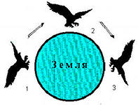
Отрицание невидимого тонкого мира,
отрицание высших Светлых сил, отрицание Божественного Света ведет к деградации человечества. Как свет солнца необходим всей жизни на земле, так и свет божественный, духовный свет необходим каждому человеку.
В. Кондаков

Slide 16
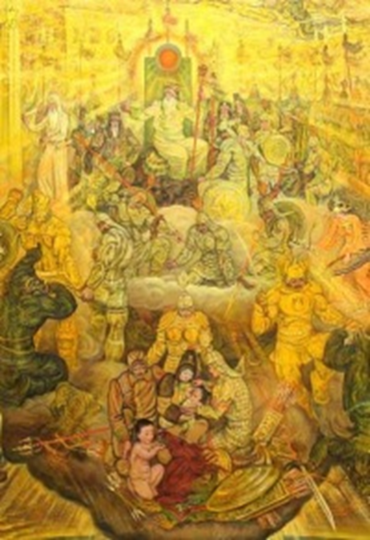
Основным символом в учении Айыы является Аал Луук Мас (Великое Гигантское Дерево) — символ триединства мира. Согласно космогонии Айыы мир состоит из трёх частей:
Подземный мир (Аллараа Дойду),
где обитают абааhы (злые духи),
Срединный мир (Орто Дойду),
где обитают люди,
Верхний мир (Yehээ Дойду) — обиталище верховных божеств.

Slide 17
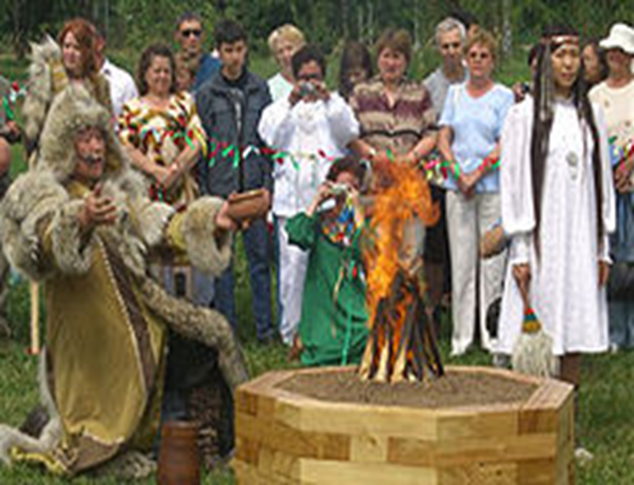
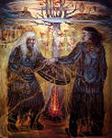
Айыы —божества традиционных верований якутов. Согласно мифологии, айыы — жители Верхнего мира, прародители народа саха. Считается, что Айыы не принимают кровавых жертвоприношений, и поэтому им преподносят жертвы растительного происхождения и молочные продукты.
Обряд кормления огня

Slide 18
Представление о душе (кут)
Согласно этим представлениям кут состоит из 3-х частей:
Ийэ-кут (материнская душа) — то что передается от родителей: традиции, культура.
Буор-кут (земляная душа) — материальная часть, физическое тело.
Салгын-кут (воздушная душа) — интеллект, разум, коммуникативно-социальная составляющая.
Саха верят, что Алгысы-благословения великих Айыы (Белых) шаманов защищают народ на протяжении четырех веков. Народ Саха чтит святые имена своих великих Айыы шаманов – жрецов религии Аар Айыы.

Slide 19
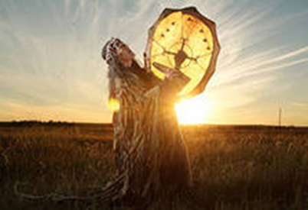
Девять заповедей Айыы:
Не прелюбодействуй.
Почитай природу.
Приумножай свое хозяйство.
Не уничтожай (не убий).
Обрети свой талант.
Будь правдив.
Постигай истину (учись).
Храни свой кут.
Почитай заповеди Айыы.

Slide 20
Айыы шаманы – божественные небесные белые шаманы — были проповедниками религии Аар Айыы, проводили обряды поклонения и моления небесным божествам и были первыми жрецами. Они сплачивали свои племена, воспитывали и облагораживали их от имени небесных Аар Айыы.

Slide 21
Владимир Алексеевич Кондаков - профессор, писатель, выдающийся народный целитель, Айыы шаман
был человеком блестящего ума и невероятной трудоспособности. К нему за помощью съезжались люди со всех уголков нашей страны. Он первым ввел в народную медицину духовные методы лечения при помощи молений и благословения к высшим небесным богам и лечения у огня. Полностью восстановил древние методы лечения и моления Айыы шамана ,а также древние методы лечения шамана-целителя. Автор более 30 духовных книг по народной медицине и древней религии народа саха.

Slide 22
Православные священники и шаманы Сибири не конфликтовали друг с другом. Когда священник заболевал, его лечил местный шаман. В конце XIX века шаман освятил церковь в якутском селе. Нынешние якуты, чукчи, юкагиры, эвены считают жрецов "черной веры" духовными лидерами. На это шаманы отвечают: мы скоро можем уйти. Когда нас не будет, идите за помощью в церковь.

Slide 23
Олонхо
Олонхо бытовало в народе во множестве вариантов. В прошлом в каждом наслеге и улусе были свои сказители-олонхосуты, каждый из них обладал богатым репертуаром. До революции дети с 5-7 лет знали олонхо достаточно большого объема, впитывая богатство и красоту родного языка «с молоком матери». Согласно якутской мифологии первым создателем и исполнителем олонхо был мудрец Сээркээн Сэсэн.
Наиболее популярные якутские олонхо, такие как, «Юрюнг Уолан», «Эр-Соготох», «Строптивый Кулун Куллустуур», «Могучий Эр Соготох», «Кыыс Дэбилийэ» и др., переведены на русский и другие языки народов мира, тем самым стали достоянием мировой культуры, свидетельствуя о широком интересе к якутскому эпосу.

Slide 24
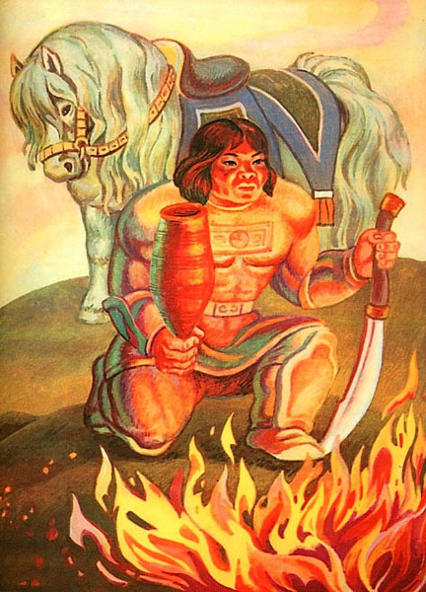
Сегодня Олонхо лучшее произведение якутского фольклора,
историческое живописание народов саха, национальное достояние народа.
В 2005 г. Юнеско объявило «Олонхо одним из шедевров(образцовое произведение) устного и нематериального
наследия человечества».

Slide 25
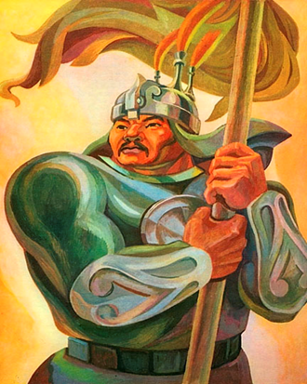
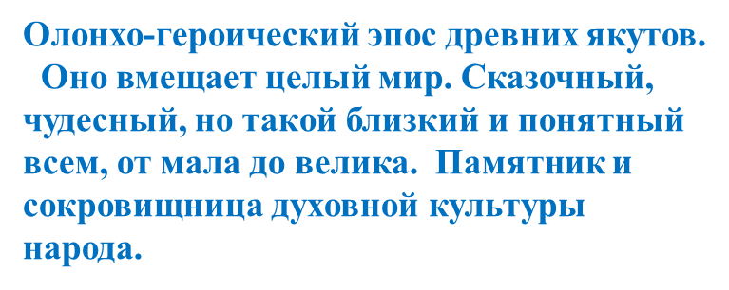
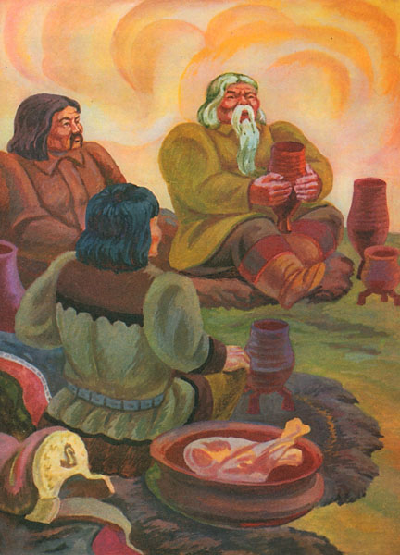
Сказитель(Олонхосут) мог петь олонхо от одних до десяти суток с перерывами лишь на еду и сон.

Slide 26
Музыкальные инструменты
Культурным и духовным символом народа Саха является их варганная музыка на традиционном национальном инструменте — хомусе. В Якутии почти все культурные и зрелищные мероприятия, в том числе праздник Ысыах, открываются под чарующие звуки хомуса, в которых воспеваются вся красота и ширь земли Олонхо, синева озер и глубина небес, торжество жизни и Природы. В мелодичной игре на хомусе отражаются национальная самобытность и богатство музыкального творчества якутов.

Slide 27
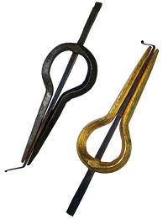
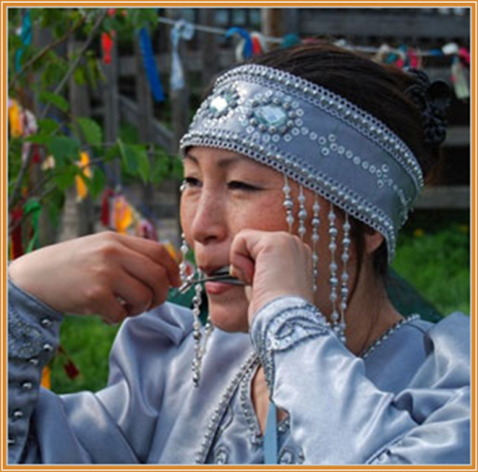
Хомус
Якутский хомус отличается характерным звуком,изготовляется из стали и считается классическим шаманским инструментом.
Якутский хомус – лучший варган мира.

Slide 28
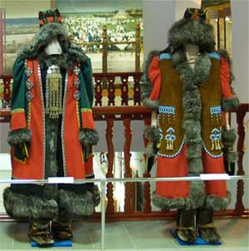
Национальная одежда
Традиционная одежда состоит из четырех составляющих: цвета, материала, формы и конструкции. Эти составляющие делятся также на четыре основных элемента: красный, желтый, зеленый, черный цвета, которые являются основными цветами, остальные оттенки получаются при их смешивании.

Slide 29
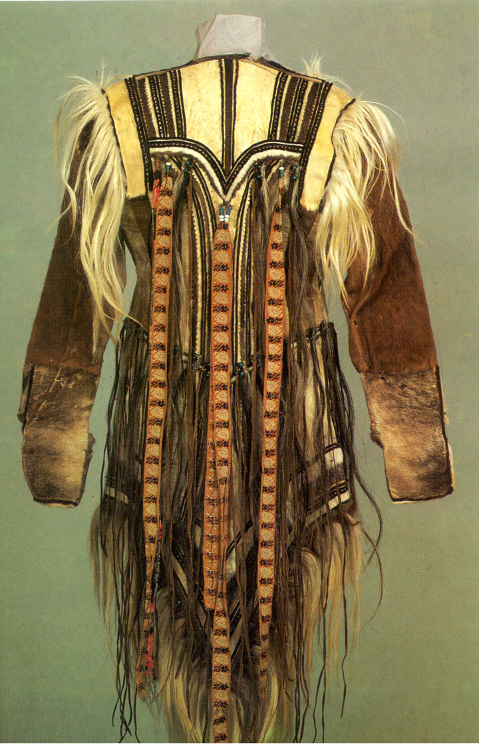
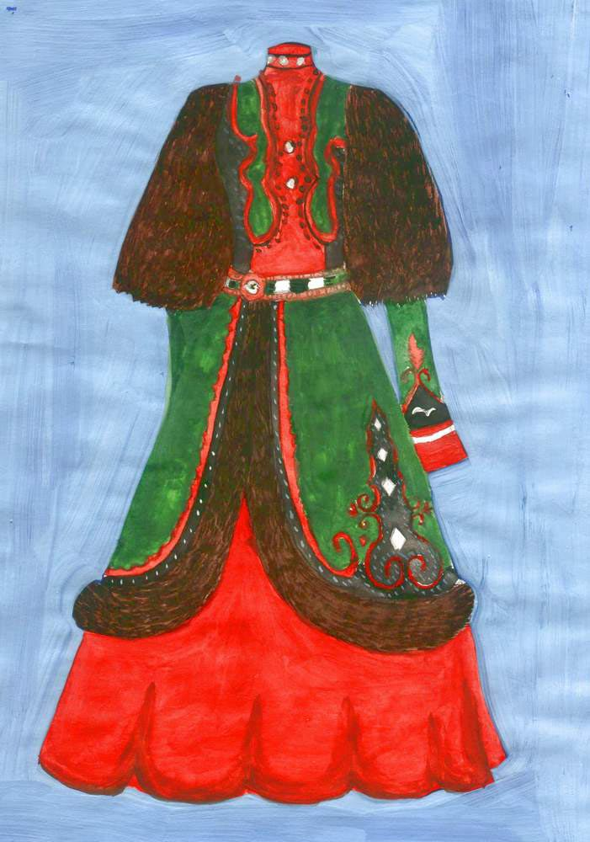
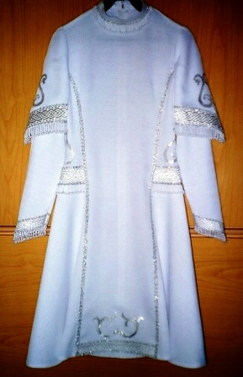

Slide 30
Ысыах
Ысыах - якутский национальный праздник. По якутскому календарю с 22 июня начинался самый длинный день - первый день солнцестояния. Он служил сигналом к началу организационного ритуального праздника Ысыах- встреча Нового года.
Ысыах - это традиционный праздник народа саха, олицетворяющий встречу лета, пробуждение природы, благославляющий объединение сил и возможностей народа для созидания, благополучия и обилия. Во время Ысыаха наиболее полно раскрывается внутренний мир народа, который посредством древних, священных ритуалов и обрядов отображает образ жизни, нравственные принципы, обычаи и мировоззрение народа, выражающее торжество гармонии между Человеком и Миром, между результатами человеческого труда и природой, объединенных единым ритмом. На Ысыахе люди придерживаются праздничного этикета.

Slide 31
Церемония встречи солнца.
Первый день солнцестояния, момент восхода солнца якуты считали великим чудом. Праздник Ысыах в старину якуты начинали со встречи солнца, встречая утреннюю зарю благославляли Уран Айыы Аар Тойона и совершали в его честь окропления священным напитком кумысом, а в качестве священного животного выступал жеребец - Джесегей. Этим якуты демонстрировали радость, наступающему после длинной зимы лету, отмечали пробуждение природы Земли-Матери. Считается, что через солнечные лучи люди зажигаются энергией и силой. Алгысчыт (благопожелатель) готовит людей к церемонии при полной тишине, он, протягивая руки к солнцу, обращается Уран Айыы Аар Тойону о ниспослании здорового духа, силы и бодрости. Лучами восходящего солнца люди очищались от всего греховного, что накопилось за год. Собравшиеся повторяют жесты алгысчыта.

Slide 32
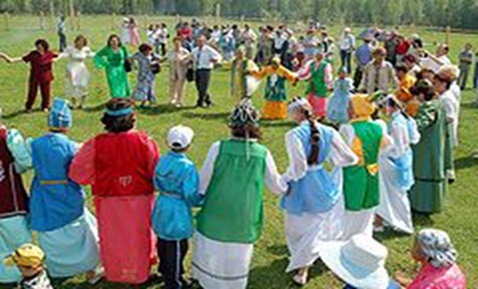
Круговой танец осуохай
символизирует замкнутый жизненный круг. Танцующие, двигаясь по ходу солнца, как бы совершают круговорот по времени и пространстве. Участники праздника, взявшись за руки, чувствуют положительную биоэнергию друг друга, восприятия красоты и самовыражения человека.

Slide 34
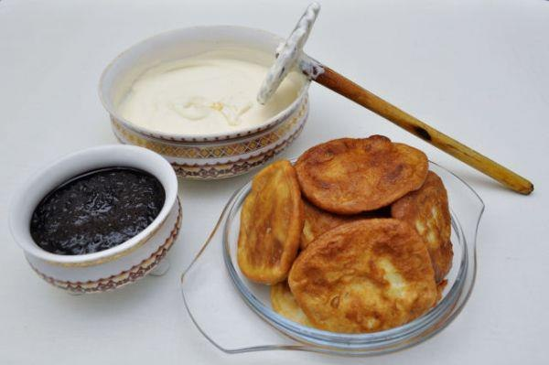
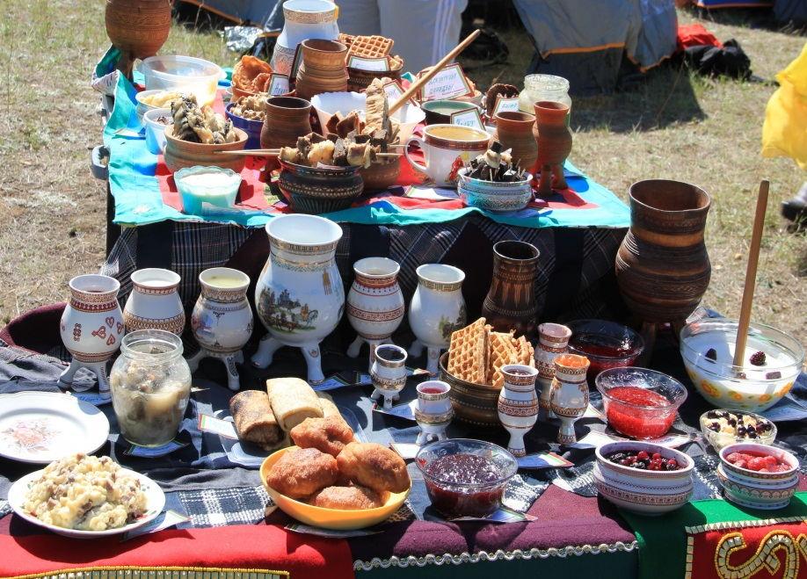
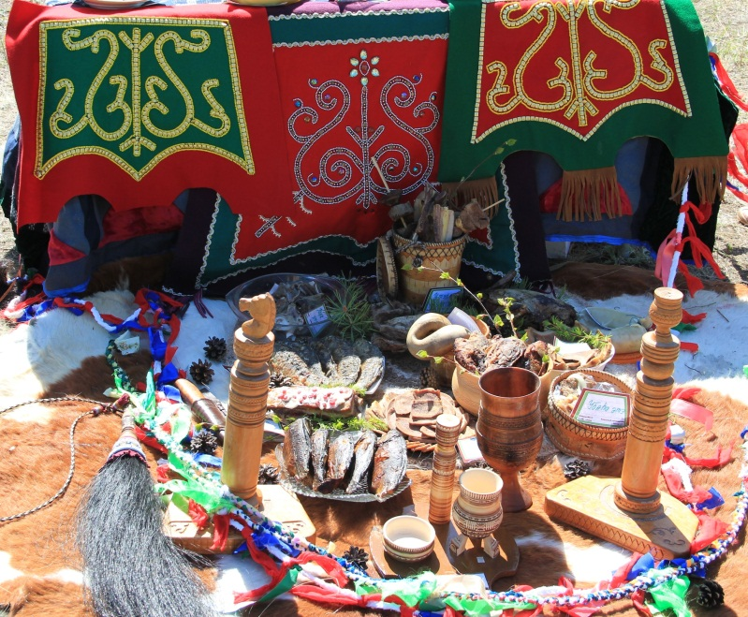
Якутские национальные блюда

Slide 35
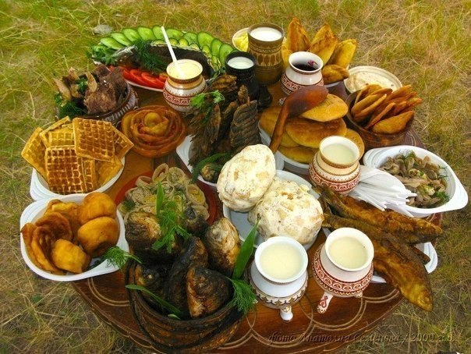
Якутская кухня – традиционная кухня Якутии, в основе которой лежат исторически сложившиеся многовековые традиции с культурными влияниями северных народов (эвенов, эвенков, чукчей), а также русских.

Slide 36
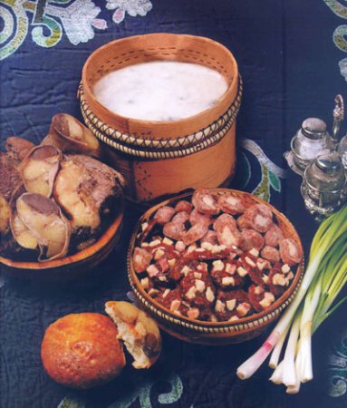
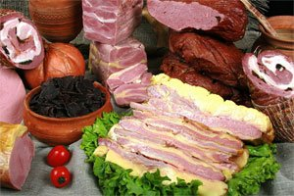
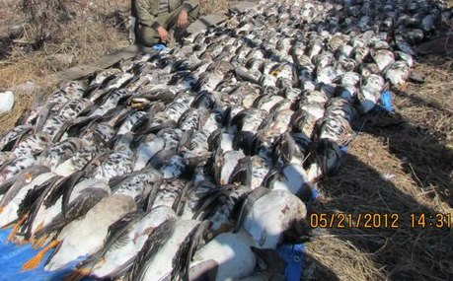
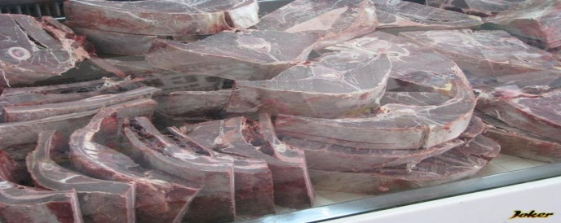
Основу якутской кухни составляют мясные, молочные и рыбные блюда. Они вкусны, аппетитны и питательны – это как раз то, что нужно на севере.Из мяса в пищу традиционно употребляется говядина, оленина, в большом почете конина и пернатая дичь.

Slide 37
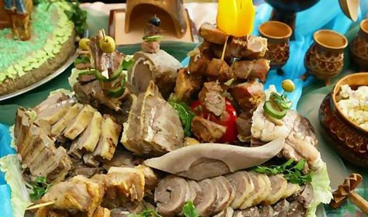
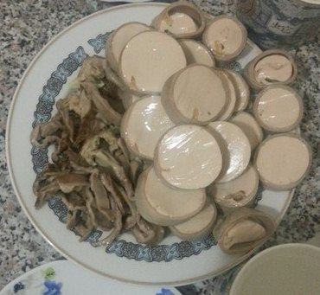
Из реберной части конины и говядины можно приготовить разнообразные вкусные блюда, популярное блюдо из ребер в Якутии известны под названием “ойогос”.
Из говяжей или лошадиной крови получается “хаан” — якутская кровяная колбаса.

Slide 38
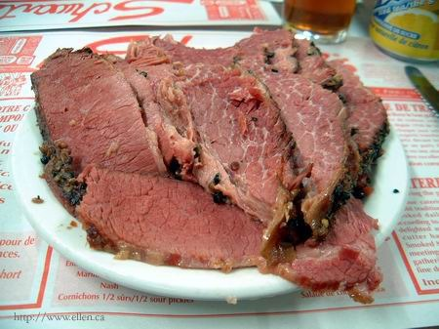
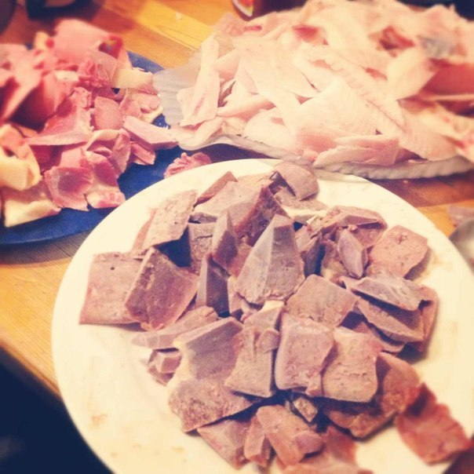
Изюминкой приготовления многих блюд является употребление в пищу сырого или полусырого мяса.
Настоящим лакомством для якута является замороженная печень жеребятины. Печень в таком виде очень полезна при анемии.

Slide 39
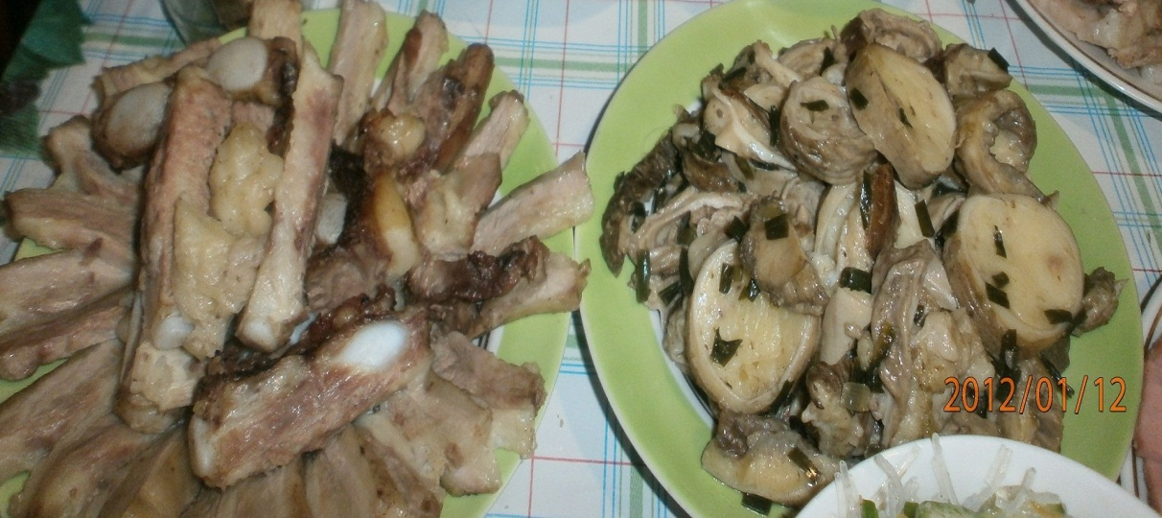
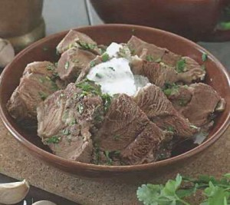
Из отварных кишков конины делают превосходное блюдо “хатта”, также вкусна фаршированная слепая кишка “симии мунурдах”.
В основном композиции мясных блюд это отварное мясо.

Slide 40
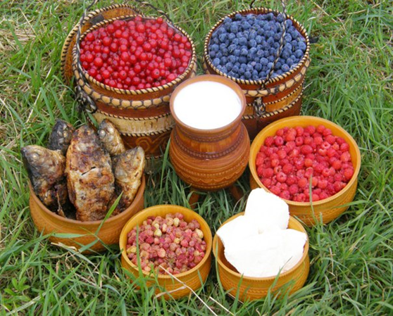
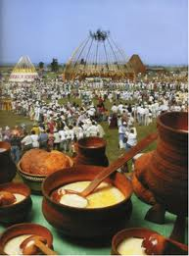
Молочные якутские продукты – очень разнообразны. Молочные блюда делаются из молока, сливок и сметаны.

Slide 41
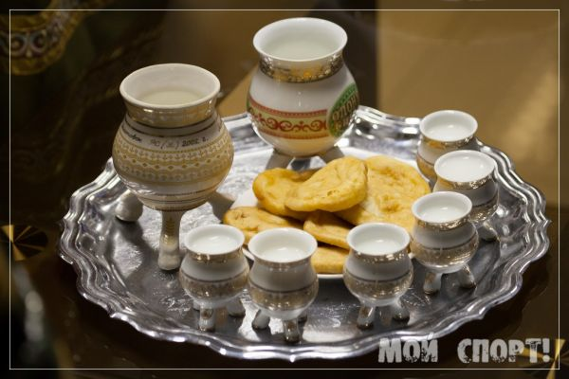
Кумыс – традиционный якутский кисломолочный напиток, который готовится из кобыльего молока. Якутский кумыс отличается крепостью в отличие от других, обладает оригинальным вкусом и придает силу. Кумыс пьют в праздник лета в честь божеств Айыы и возрождения природы.

Slide 42
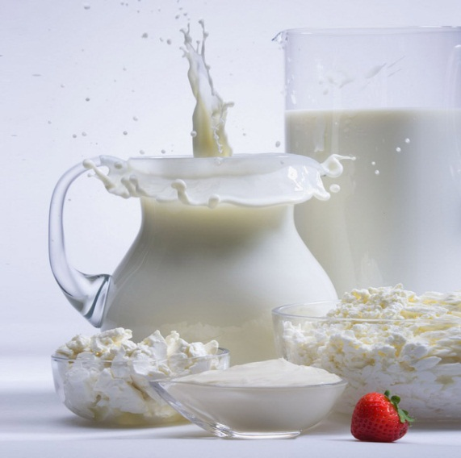
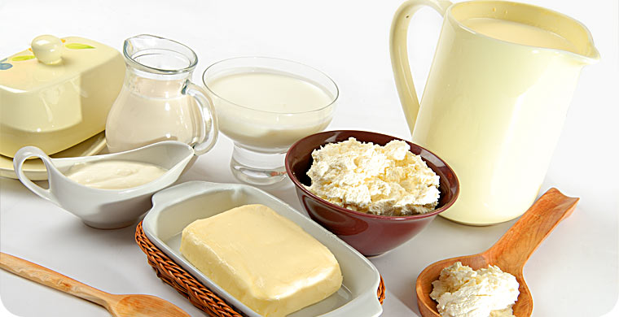
Из коровьего молока готовят суорат (простокваша), куерчэх (взбитые сливки), кобер (масло, взбитое с молоком до образования густого крема), чохоон (масло, взбитое с молоком до образования густого крема), иэдьэгэй (творог), суумэх (сыр). Из муки и молочных продуктов якуты варят густую массу саламат.

Slide 43
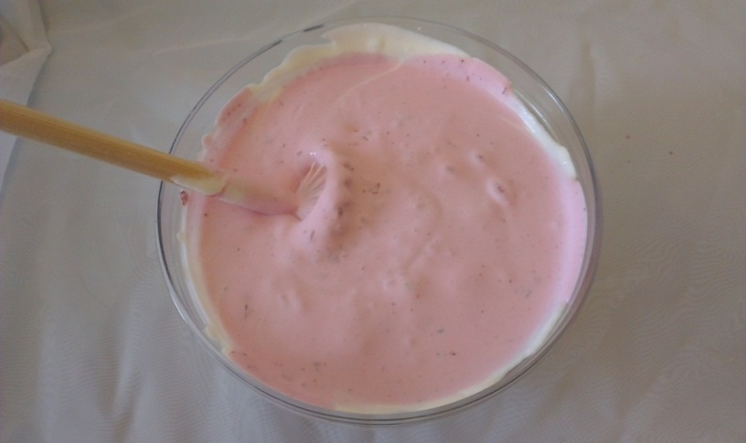
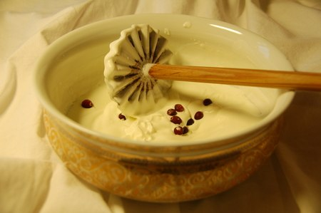
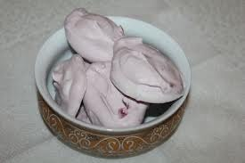
Керчэх – одно из любимых традиционных блюд якутов и подаетя обычно к завтраку вместо масла к лепешке или хлебу.
При желании из керчэха можно сделать превосходное якутское мороженое - “мартышки”.

Slide 44
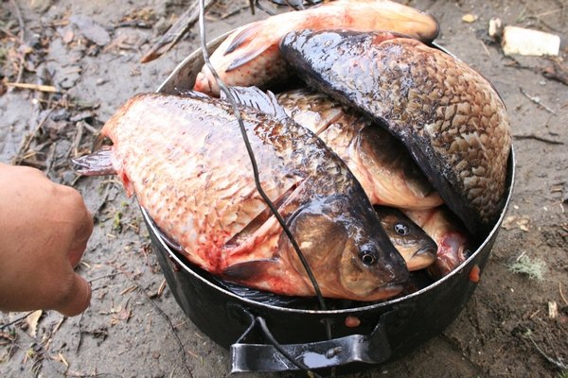
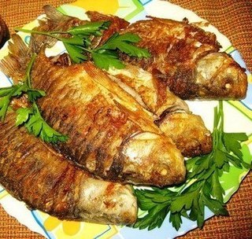
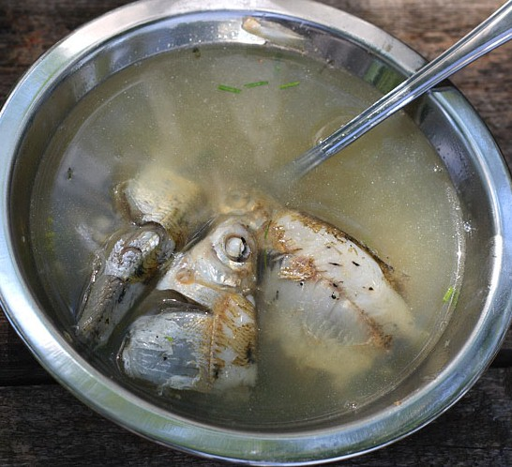
Якутия славится ценными сортами рыбы. На столе у каждого якута всегда есть карась либо жареный, либо уха.

Slide 45
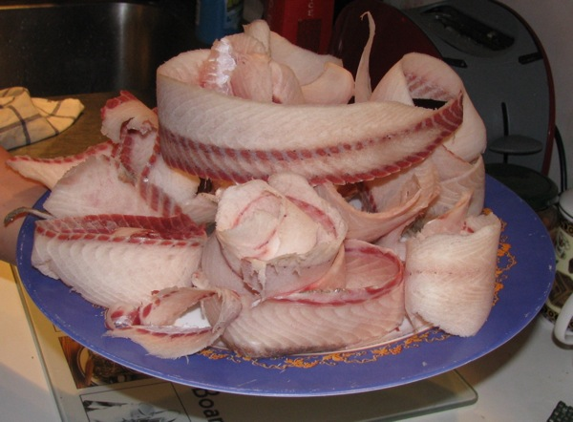
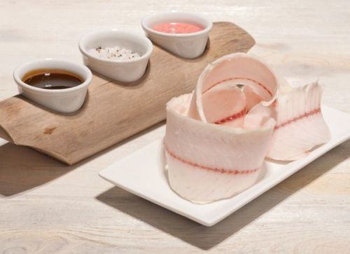
Строганина из лучшей рыбы – нельмы, чира, омуля – это экзотично, необычайно вкусно и полезно для здоровья. Она обычно употребляется в пищу с острой приправой из колбы (черемши), ложечника (подобие хрена) и сараны (луковое растение).

Slide 46
Самооценка:
Первым делом я провела анкетирование по волнующим меня вопросам в ходе данного исследования. Результаты опроса населения:
(Опрошены 25 человек разного возраста, социального положения, образования).

Slide 47
Хочу добавить, что наша гипотеза полностью подтвердилась: традиции и культура народа саха интересен, актуален и в наши дни, и совершенно реально возродить интерес к фольклору у молодого поколения.
При подведении итогов нашего исследования сделаны следующие выводы:
Нашим современникам интересен фольклор во всех его проявлениях;
Люди хотят нести в первую очередь младшему поколению свои знания в данной области (и передавать «из уст в уста», как это было раньше);
И в наши дни люди понимают актуальность фольклора, его эстетическую значимость для общения поколений, его нужность в быту, в повседневной жизни.
Традиции и культура была, есть и будет!

Slide 48
Вывод:
Изучив разные литературные источники, взяв интервью у знатоков обрядов и традиций народов Якутии, мы можем выдвинуть собственную гипотезу о возникновении обычаев и праздников народов Якутии:
- мы считаем, что это народ, будучи безграмотным, верил силам природы. Поэтому они обожествляли огонь, солнце, море, медведя, коня,…
- вера передавалась из поколения поколению, и до наших дней дошли традиционные праздники, но уже измененные современной жизнью.
Своей работой мы подтвердили выдвинутую гипотезу.

Slide 49
Спасибо за внимание!
Болҕомтоҕутун иһин махтал!

